Slide 1
L’histoire de la médecine:

Slide 2
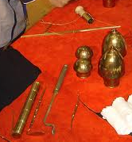
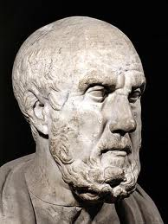
Dans l’antiquité
Le premier savant grec est Hippocrate au Ve siècle av. J.-C.. Il est traditionnellement reconnu comme l'auteur du serment qui porte son nom.
Outils utilisés dans l’Antiquité
Hippocrate

Slide 3
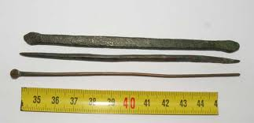
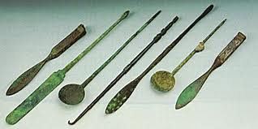
Hygiène dans la médecine romaine
C'est dans la maîtrise de l'hygiène que les médecins romains sont peut-être les plus surprenants. Bien que ne connaissant pas l'existence des bactéries, ils savaient qu'ils devaient faire bouillir leurs instruments de chirurgie, qu'il ne fallait pas mélanger eaux usées et eaux propres…
Matériel médical utilisé par les romains

Slide 4
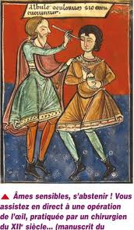
La médecine au Moyen Âge
La médecine au Moyen Âge, en Europe occidentale, était un mélange fondé sur les connaissances et les textes de la Grèce et la Rome antiques, ainsi que les croyances populaires et religieuses.

Slide 5
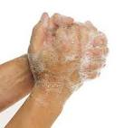
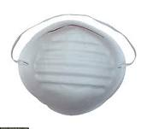
Hygiène
Le peuple ignorait les microbes et les risques d’infection. Le lavage des mains entre chaque examens évite aux patients d’etre contaminés

Slide 6
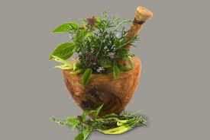
Soins médicaux
On recommandait des herbes médicinales, voire des charmes et des sortilèges.
Comme l’anesthésie n’existait pas, les opérations étaient douloureuses et le malade, s’il survivait, risquait de mourir des suites d’une infection.
Herbes médicinales

